Slide 1
Ilustrasi Output Penguat Sinyal Kecil

Slide 2
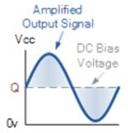
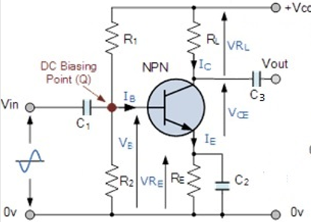
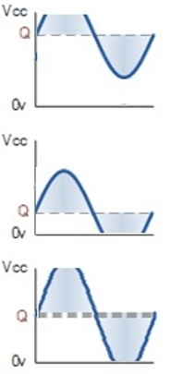
Tujuan Perancangan Aplikasi Penguat Sinyal
Penguatan sebesar mungkin,
Sinyal output tidak bergeser ke atas atau ke bawah,
Sinyal output tidak terpotong
Sinyal output tidak cacat
Sinyal output tepat di tengah
Penguat Sinyal Kecil
Qpoint tepat di tengah
Sinyal output terpotong di atas
Rangkaian Prategangan
Qpoint terlalu atas
Sinyal output terpotong di bawah
Qpoint terlalu bawah
Sinyal input
Sinyal output terpotong di atas dan di bawah
Penguatan terlalu besar

Slide 3
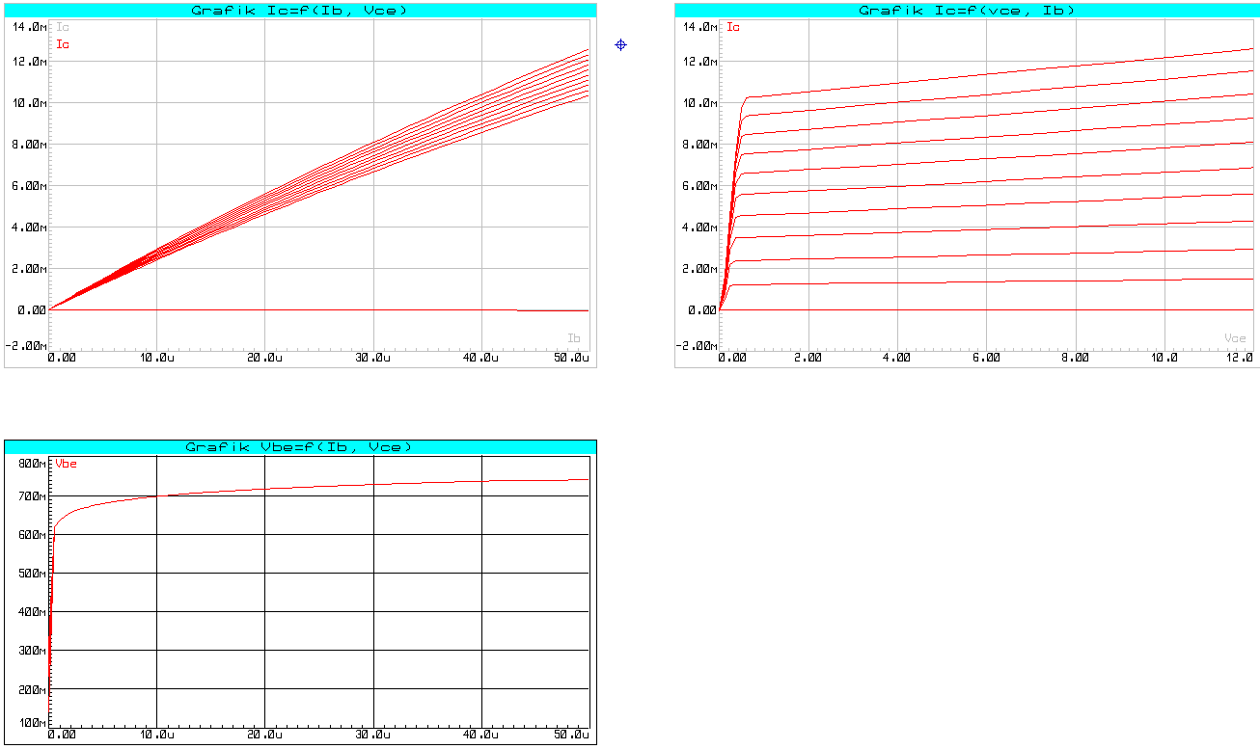


Bila Qpoint tepat di tengah
➔ Sinyal Output utuh tidak terpotong
Ic
Ic=f(Ib, Vce)
Ic
Ic=f(Vce, Ib)
Icmax
Garis Beban
A
Qpoint
Icq=5mA
Vce
Vbe=f(Ib, Vce)
Ib
Vceq=6v
Vcemax=12v
Vbe
Vbeq=0,72v
B
Delta_vbe
Delta_vce
Ibq=20uA
Ib
Delta_ib

Slide 4
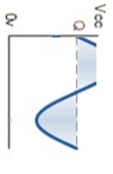
Bila Qpoint terlalu bawah
➔ Sinyal Output terpotong di bagian atas
Ic
Ic=f(Ib, Vce)
Ic
Ic=f(Vce, Ib)
Icmax
Garis Beban
A
Icq=5mA
Qpoint
Vce
Vbe=f(Ib, Vce)
Ib
Vceq=6v
Vcemax=12v
Vbe
Vbeq=0,72v
B
Ibq=20uA
Ib
ib

Slide 5

Bila Qpoint terlalu atas ➔ Sinyal Output terpotong di bagian bawah
Ic
Ic=f(Ib, Vce)
Ic
Ic=f(Vce, Ib)
Icmax
Qpoint
A
Icq=5mA
Garis Beban
Vce
Vbe=f(Ib, Vce)
Ib
Vceq=6v
Vcemax=12v
Vbe
Vbeq=0,72v
B
Ibq=20uA
Ib
ib

Slide 6
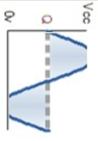
Bila Qpoint tepat di tengah tapi penguatan terlalu besar
➔ Sinyal Output terpotong di atas dan di bawah
Ic
Ic=f(Ib, Vce)
Ic
Ic=f(Vce, Ib)
Beta baru
Beta lama
Icmax
Garis Beban
A
Qpoint
Icq=5mA
Vce
Vbe=f(Ib, Vce)
Ib
Vceq=6v
Vcemax=12v
Vbe
Vbeq=0,72v
B
Ibq=20uA
Ib
ib

Slide 7
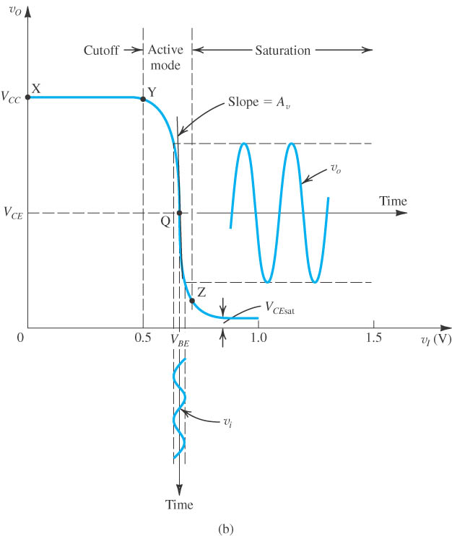
Ilustrasi Penguatan Sinyal Menggunakan Fungsi Transfer (Vo/Vi)
q
q

